Slide 1
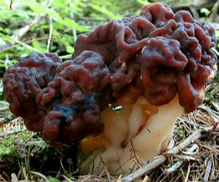
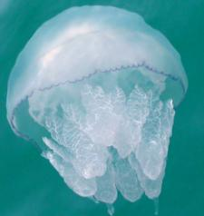
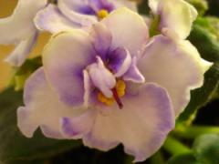
Размножение и развитие организмов
Бесполое размножение

Slide 2

Задачи урока:
Охарактеризовать размножение как один из этапов индивидуального развития организмов;
Расширить и углубить знания о размножении на примере бесполого размножения;
Охарактеризовать способы бесполого размножения и его практическое значение.

Slide 3

Размножение
Свойство, присущее всем живым организмам, воспроизводить себе подобных

Slide 4
Характеристика бесполого размножения
Участвует одна родительская особь;
Гаметы не образуются- начало – одна или несколько соматических клеток;
Дети являются точной генетической копией родителей;
Основной способ деления – митоз, мейоз отсутствует.

Slide 5
Заполните таблицу:
Бесполое размножение
Способ размножения | Особенность размножения | Примеры организмов

Slide 6
Развитие из одной клетки
Бинарное деление – деление клетки надвое
Шизогония (множественное деление) – из одной клетки – много
Неравномерное деление – «почкование»
Спорообразование

Slide 7
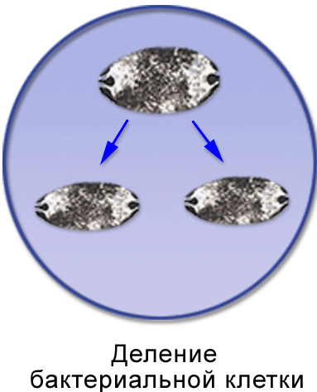
Бинарное деление
Тело родительской клетки делится митозом на 2 части, каждая из которых дает начало новым полноценным организмам
Прокариоты, одноклеточные эукариоты

Slide 8
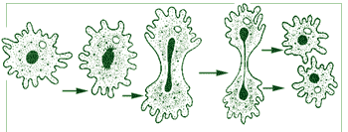
Деление амебы

Slide 9
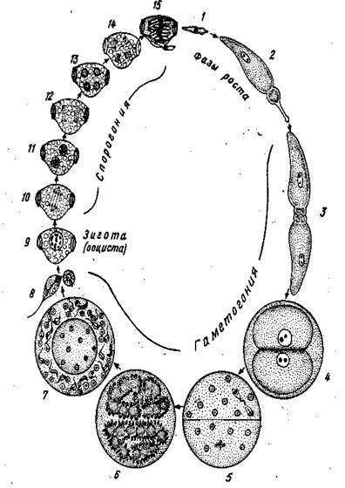
Шизогония
Тело исходной клетки делится митотически на несколько частей, каждая из которых становится новой клеткой
Одноклеточные эукариоты (жгутиковые, споровики)

Slide 10
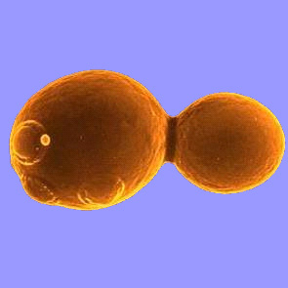
Неравномерное деление
Почкование
Одноклеточные эукариоты (дрожжи)

Slide 11
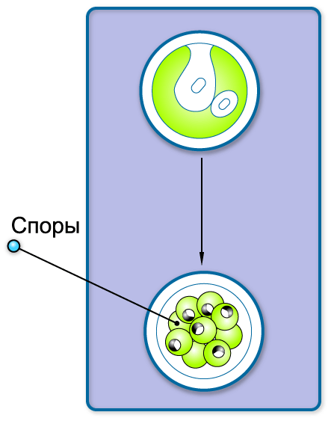
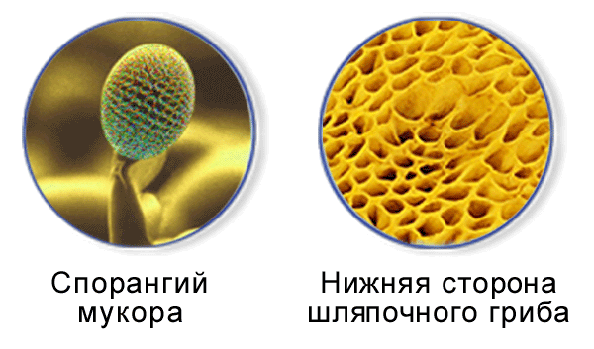
Спорообразование
С помощью спор (гаплоидные клетки с защитной оболочкой)
Низшие грибы, водоросли, споровые растения

Slide 12
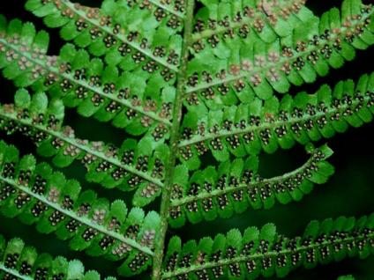
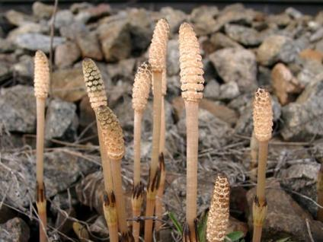
Размножение спорами
Спорангии папоротника
Хвощ полевой
Весенние побеги

Slide 13
Развитие из группы клеток
Вегетативное размножение
Упорядоченное деление
Неупорядоченное деление
Почкование
Фрагментация
Полиэмбриония

Slide 14
Вегетативное размножение
Одна из форм бесполого размножения, заключающаяся в образовании нового организма из части материнского
Размножение частями тела (черенки (стеблевые, корневые, листовые), видоизмененные побеги (корневище, клубни, луковицы), почки)
Характерно для высших растений

Slide 15
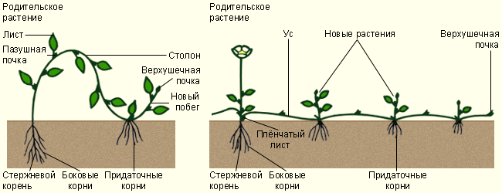

Slide 16
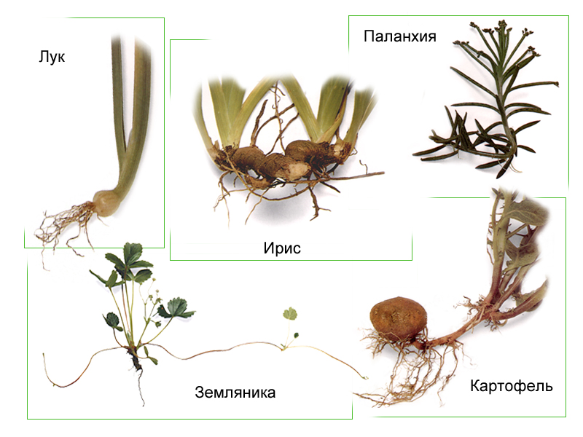

Slide 17
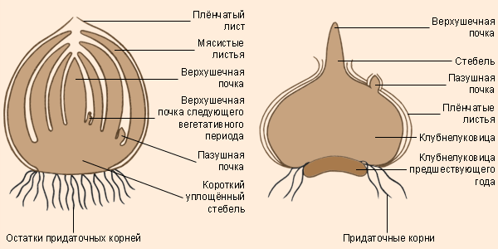

Slide 18
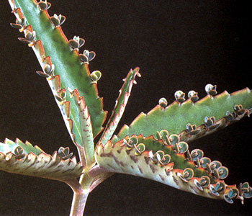

Slide 19
Преимущества вегетативного размножения
Растения, появившиеся путем вегетативного размножения, обычно развиваются значительно быстрее, чем особи появившиеся из семян т.е. половым путем.
Они раньше могут перейти к плодоношению, значительно быстрее захватить им площадь, быстрее расселиться на большей территории.
Позволяет сохранить неизменными свойства вида.

Slide 20
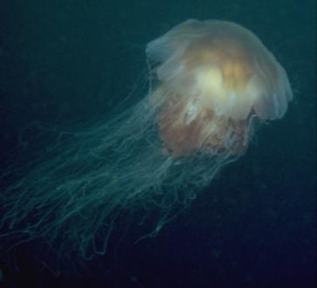
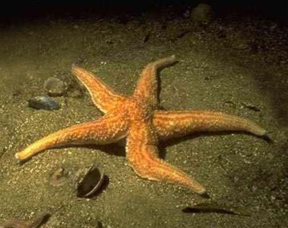
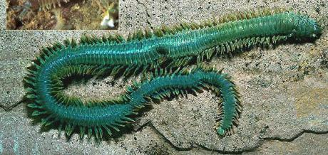
Упорядоченное деление

Slide 21
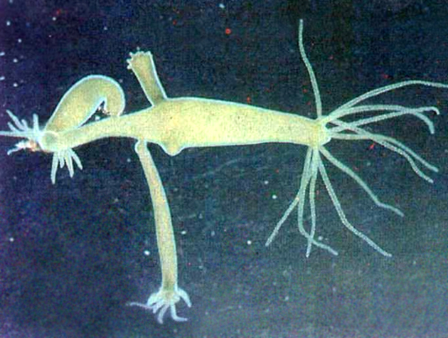
Почкование

Slide 22
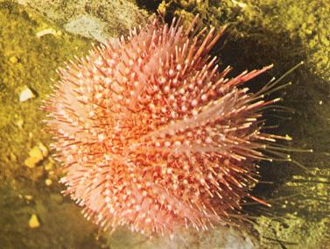
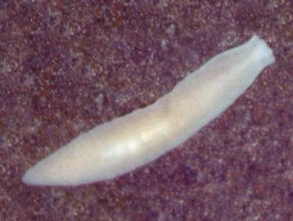
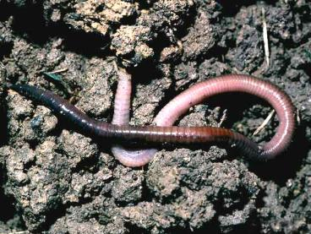
Фрагментация
В основе фрагментации лежит регенерация

Slide 23
Полиэмбриония
В эмбриональном развитии
Млекопитающие (у человека при образовании однояйцевых близнецов)

Slide 24
Закрепление:
Почему размножение считается важнейшим и необходимым атрибутом живого?
Каковы основные формы размножения?
Почему при бесполом размножении дочерние организмы копируют родительские?
Какие процессы обеспечивают преемственность поколений при бесполом размножении?
Каким образом можно создать любое количество генетически тождественных копий какой-либо ценной особи животного?

Slide 25
Домашнее задание
§ 6.1
Выполнить задания на с.198-199

